Slide 1
會計室業務宣導
三德樓九樓國際會議廳
115年9月16日(三)

Slide 2
會計室業務簡報

Slide 3
報告大綱
1
計畫經費函文相關會簽流程
7
驗收作業注意事項
2
合規憑證日期順序
8
落實憑證遞送作業
3
請購作業流程
9
投標、決標流程
4
核銷作業流程
10
其他核銷注意事項
５
撥款作業流程
11
115年度各類扣繳調整
６
預支作業流程
12
計畫管考與執行率提醒

Slide 4
計畫經費函文相關會簽流程
1
凡涉及計畫經費申請、經費核定、計畫書送審、計畫結案等經費相關往來函文，
會簽單位：
凡涉及計畫掣據請款者，發函會簽單位：
承辦人
單位主管
計畫管考單位
人事室
會計室
主秘核准
副校長
核准
校長核准
為掌握計畫狀況
為審核相關
人事費用之規劃
承辦人
單位主管
計畫管考單位
總務處
出納
會計室
主秘核准
副校長
核准
校長核准
以確保請款領據開立
及收款銀行之正確性
各承辦容易遺漏之處

Slide 5
合規憑證日期順序
2
估價單
合約書簽訂
請購作業
請購單/需求簽文
出貨單
核底價單
驗收
採購作業
核銷作業
(總務處議比價)
開標公告
發票開立
議比價會議
(三家估價單)
支出黏貼單核銷
撥款作業
決標公告
撥款
提醒：逾一萬元請依本校採購作業辦法陳請總務處底價核定、並經總務處保管組驗收

Slide 6
請購作業流程
3
各項經費來源動支經費方式：
經費來源 | 請購金額 (新台幣) | 請購方式
校內經費 | 無論金額大小 | 以電子簽文上需求簽文
校型計畫-高等教育深耕計畫 | 無論金額大小 | 以電子簽文上需求簽文
校型計畫-獎補助整體發展 | 無論金額大小 | 以電子簽文上需求簽文
校型計畫-學生事務輔導工作經費 | 無論金額大小 | 以電子簽文上需求簽文
其他教育部補助計畫 | $3,000(不含) 以上 | 以電子簽文上需求簽文
 | $3,000(含) 以下 | 於資訊整合平台 逕拉臨時性採購結報清單
國科會計畫、產學合作案 | $3,000(不含) 以上 | 於資訊整合平台 登錄請購單送核
 | $3,000(含) 以下 | 於資訊整合平台 逕拉臨時性採購結報清單
動支經費應述明所屬經費來源、補助款/配合款及資本門/經常門
(如：115年度整體發展經費補助款-資本門-各所系科中心之教學及研究設備)

Slide 7
請購作業流程
3
需求簽文需於經費使用前經核准始得辦理，簽核流程：
動支經費簽文務必加會簽管考單位並個人通知管考人員
簽文內容需述明(活動)目的、
(活動)名稱、(活動)時間、(活動)
地點、(活動)講師、(活動)對象、
經費來源及金額(計畫名稱全稱、
補助款/配合款)。
附件請檢附講師經歷、活動流程、經費概算表、經費核定表、報價單、建置示意圖等相關文件。
人事室
承辦人
單位
主管
計畫管考單位
差旅/人事費用
會計室
主秘
核准
副校長
核准
校長
核准
總務處
涉及採購議價
主旨：有關辦理（活動名稱），請核示。
說明：
活動目的：
活動名稱：
活動時間：ＸＸ年ＸＸ月ＸＸ日 09:00-16:00
活動地點：
活動講師：
活動對象：
經費來源：由（計畫名稱）（補助款/配合款）支應ＯＯＯ元整。
（請依活動需求自行增減說明內容）
擬辦：奉核可後，依校內規定辦理活動及核銷。

Slide 8
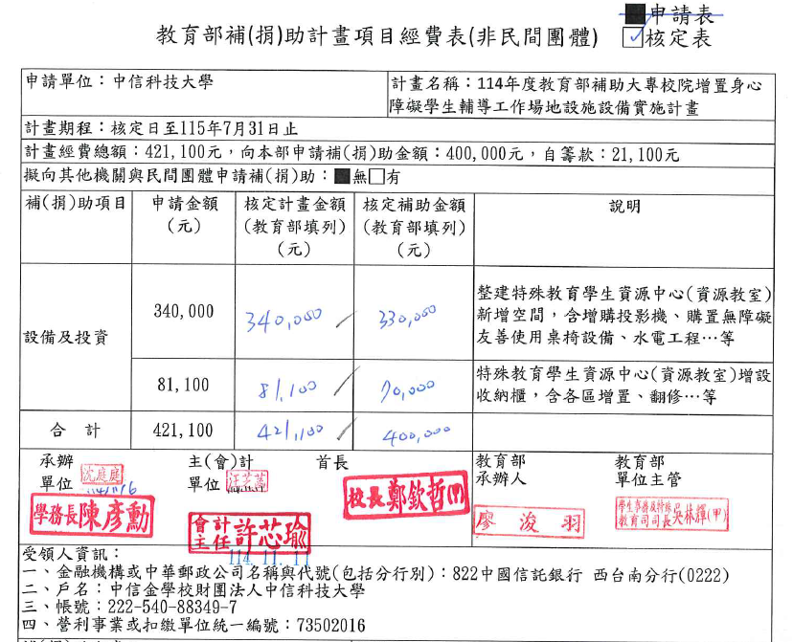
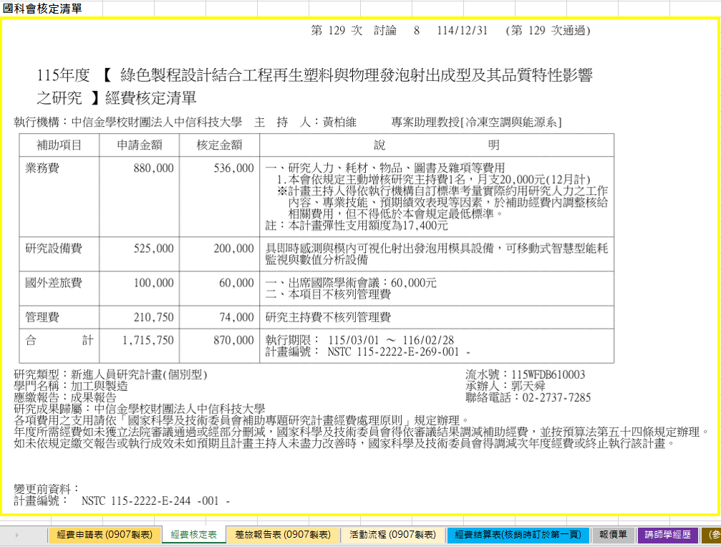
請購核銷作業流程
3
請購經費概算表，需檢附計畫經費核定表。
需做印領清冊之經費項目：
  人事費用(兼任助理、工讀金等)、獎助學金(獎學金、助學金、勵學金、生活助學金等)

Slide 9
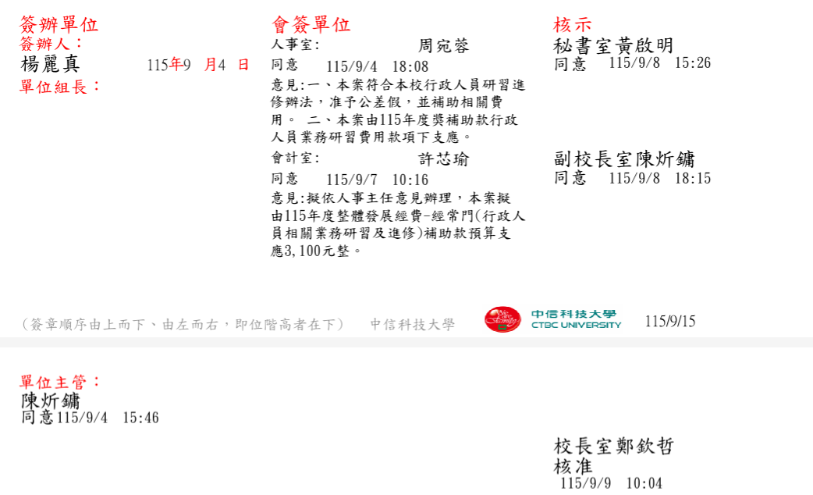
請購作業流程—差旅費
3
差旅費動支簽文需於經費使用前經核准始得辦理，簽核流程：
動支經費簽文務必加會簽管考單位並個人通知管考人員
承辦人
單位
主管
計畫管考單位
人事室
會計室
主秘
核准
副校長
核准
校長
核准
差旅/人事費用
提醒：
差旅費動支簽呈，務必會簽人事室、會計室。
核銷需檢附差旅預估單。

Slide 10
核銷作業流程
4
經辦人將原始憑證黏貼於支出粘存單並檢附相關資料
單位主管核章
否
退回原單位修正
是
凡有核底價者
(先送總務處驗收)
財物或財產驗收及登錄
否
凡有印領清冊者
(先送出納、人事室)
所得扣繳及登錄
補充保費扣繳及登錄
否
會計審核作業
(是否無訛)
否
支出憑證粘存單顏色：
1.教育部補助計畫：粉紅色
2.高教深耕補助款：橘色
3.國科會：綠色
4.產學合作、廠配款：淡黃色
5.推廣教育：深黃色
6.學雜費3%獎助學金：藍色
依據相關辦法審核
是
校長簽核完畢

Slide 11
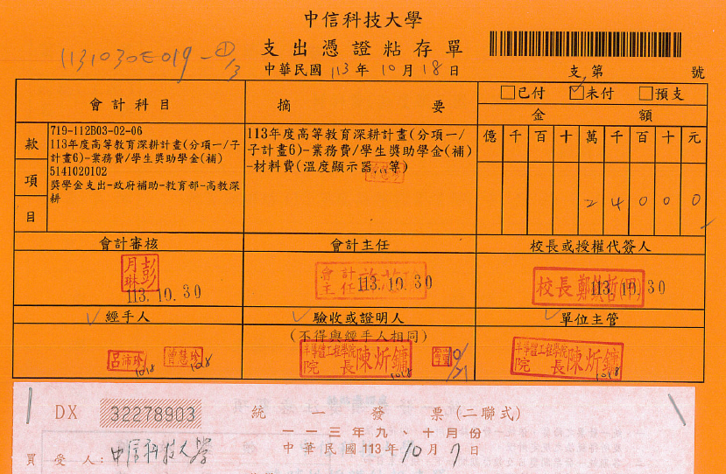
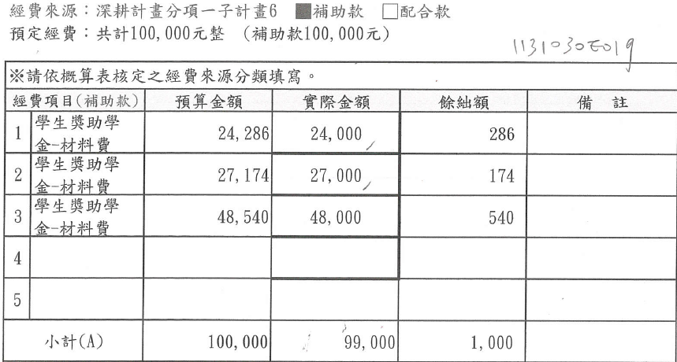
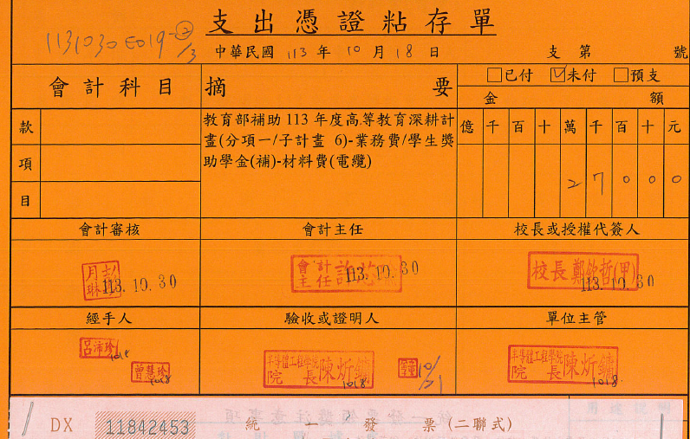
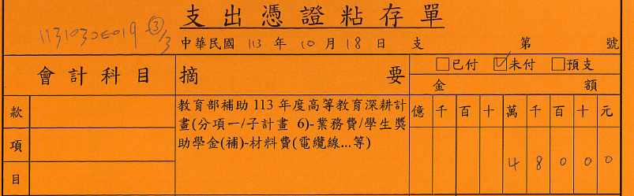
核銷作業流程-憑證黏貼方式
4
支出憑證粘存單黏貼方式：
1.經費收支結算表請置於最前面。
2.按經費收支結算表經費項目填寫支出粘存
單核銷。
3.每張粘存單最多貼五張單據。
4.其他不需核章之附屬憑證以A4續貼於後。
5.核准簽文及其附件置於最後。
6.摘要請說明清楚項目，不可僅寫計畫用
7.不可用廢紙黏貼憑證

Slide 12
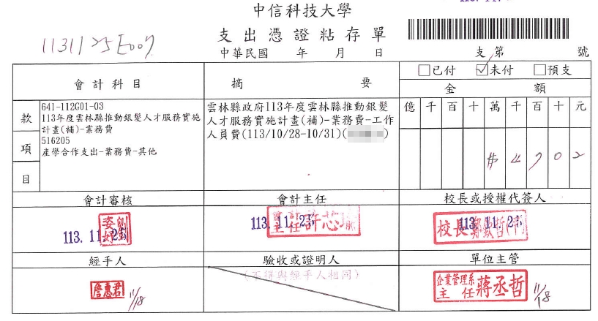
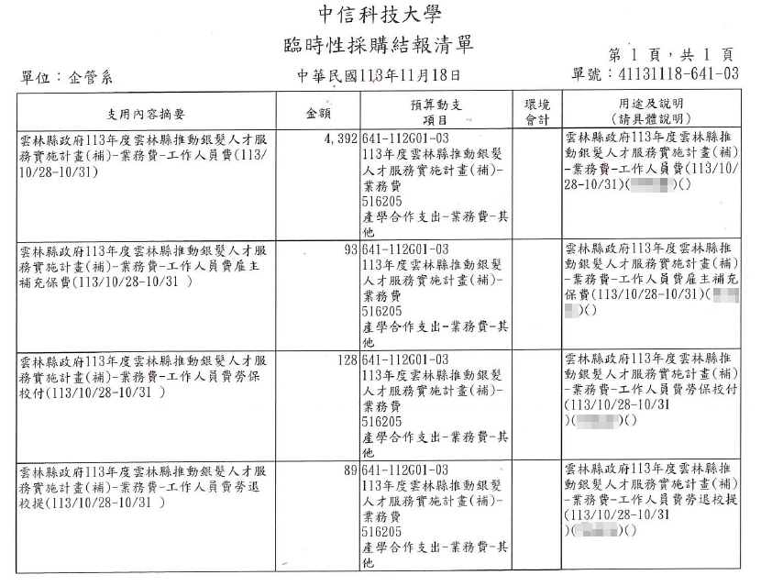
核銷作業流程-憑證黏貼方式
4
支出憑證粘存單人事費金額應含
1.人事費
2.雇主補充保費
3.勞保校付額
4.勞退校付額
5.健保校付額
勞保勞退等保險校負擔費用
無須分張核章

Slide 13
撥款作業流程
5
支出黏貼憑證經校長核准完畢
會計室開立傳票
撥款作業原則
各項費用撥款為粘存單經校長核准完畢後，由出納安排撥款。
原則上以每週五為撥款日，特殊急件經申請核定後除外。
薪資則為每月28日(遇假日提前)。
出納付款作業
出納、會計主任、校長
傳票/支票/取款條等用印
送回出納辦理
核發/撥款/轉帳作業

Slide 14
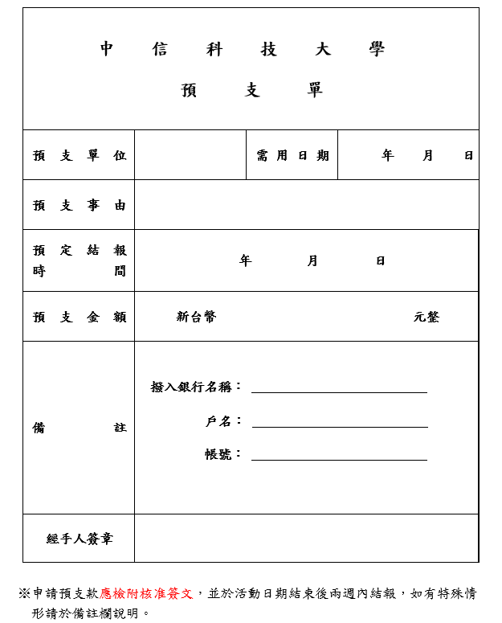
預支作業流程
6
於活動需求簽文擬辦中，述明預支金額及需用活動日期，需用日期為活動日前一撥款日(前一週週五)。
待簽文核准後，填寫預支單，並附核准簽文及其經費概算表，送至總務處出納。
倘若前一次活動辦理，逾期未核銷或未繳回預支金額，將不予預支。
若採購實習商店之項目者(如團膳、咖啡樹、美學館等)無須預支。
擬辦：奉核可後，擬請總務處出納預支ＯＯＯ元整，需用日期為ＸＸ年ＸＸ月ＸＸ日，並依校內規定辦理活動，於活動辦理完畢兩週內核銷。

Slide 15
驗收作業注意事項
7
資 本 門：由總務處保管組作財產分類及驗收檢附照片並加蓋驗收。
物品及耗材：應會總務處保管組作物品列管或耗材驗收。
驗收規定：
(1)照片需清晰可見其品名、規格等，若有多樣物品時請註明、標示清楚。
(2)若資本門或物品耗材等在校外者，請單位自行拍照後，由保管組進行書面審核。
金額 | 流程
5,000元以下 | 由單位同仁自行驗收，並於粘存單驗收核章。
5,000至9,999元 | 由單位同仁自行驗收檢附照片，並於粘存單驗收核章。
10,000元以上 (需核底價) | 由單位同仁會同總務處驗收，單位同仁驗收後於粘存單驗收核章，由保管組檢附照片並加蓋驗收。

Slide 16
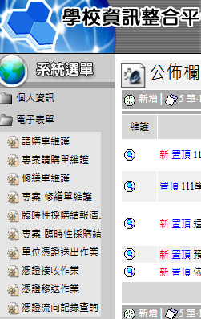
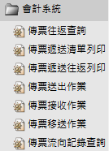
落實憑證遞送作業
8
請各單位落實憑證遞送作業，以降低憑證遺失風險。
如各單位完成請購單/臨報單後，檢附相關憑證送交各業務單位進行請款核銷程序，煩請各承辦單位務必進行單位憑證送出、憑證接收及憑證移送作業。
且承辦人可多加利用憑證流向紀錄查詢功能，以管考承辦業務目前流向。

Slide 17
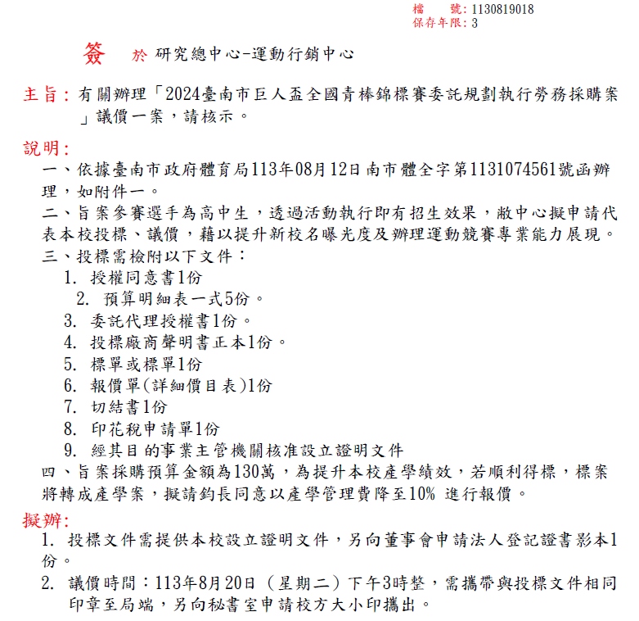
投標、決標流程-投標簽文
9
如本校向其他機關投標辦理勞務採購案時，需有投標簽文，範例如右圖
說明投標應檢附文件，及投標預算金額。
擬辦提出需協請各單位配合辦理事項。
附件提供招標文件清單、投標須知、契約書、需求規範說明、報價單、標單等參加投標時所需文件。
如有來函，得於來函轉簽文時會簽，做為投標簽文。

Slide 18
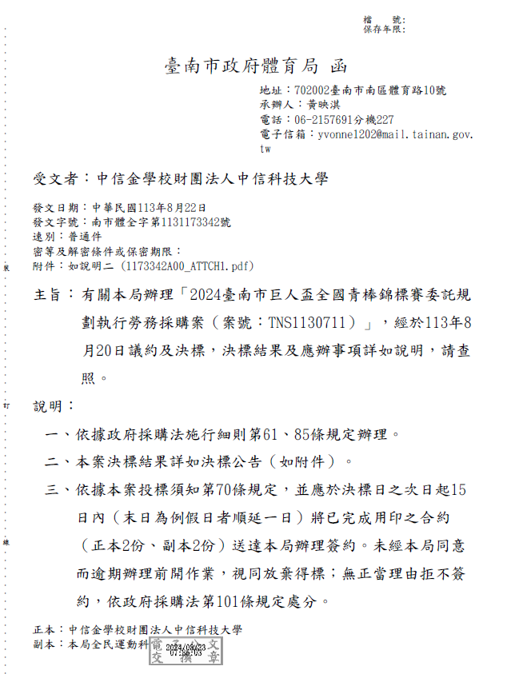
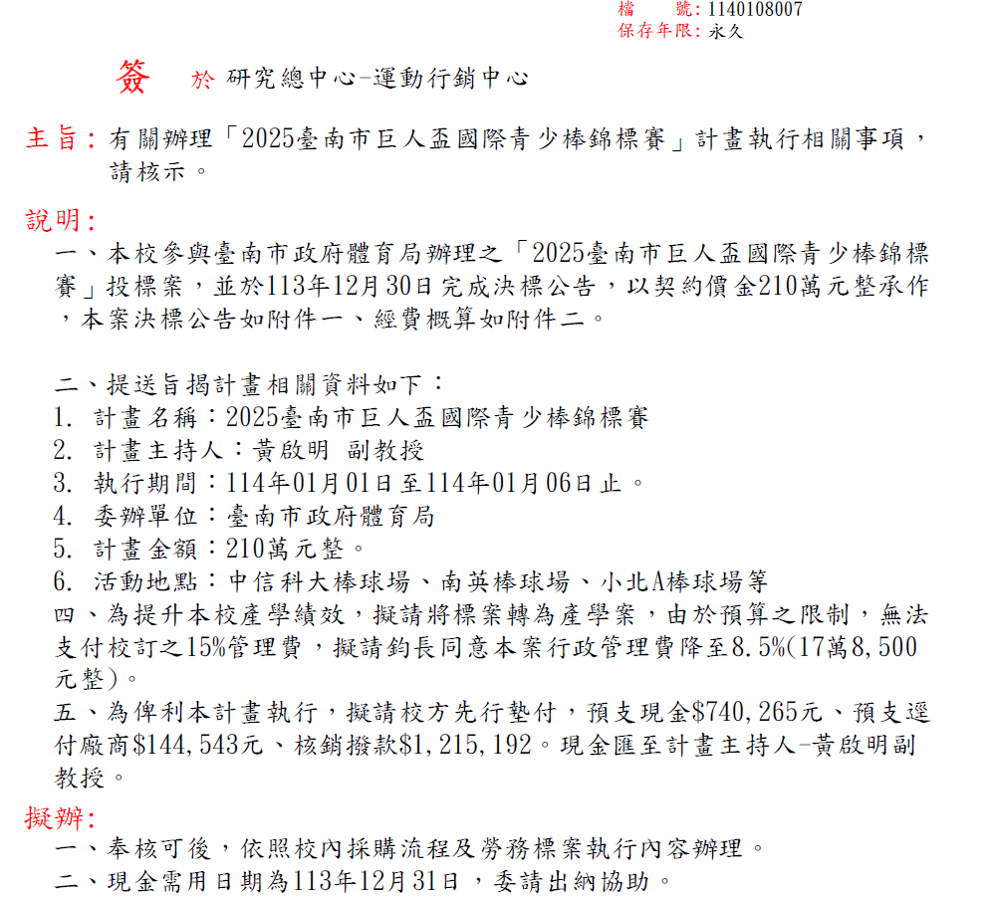
投標、決標流程-決標簽文
9
決標簽文範例

Slide 19
其他核銷注意事項
10
支出粘存單金額不可塗改，大寫金額不得塗改，否則視同無效。
收據需有數量單價，若無一律退件。
收銀機統一發票或發票未註明品名者，請檢附出貨清單並加蓋負責人章一併黏貼核銷。
收銀機統一發票若缺統一編號，請廠商蓋上統一發票專用章(不可為店章)，並註記本校統編。
有關單據之品名若以原文書寫者，請譯註中文，並請經手人蓋章。
向國外廠商購置項目，應列有結匯水單、進口賣匯紀錄單及該廠商之正式收據，總金額須備註折合新台幣之金額並加蓋經手人章。
若收據內容有塗改，請加蓋廠商之負責人章。
校內人員除實際擔任授課者，得依規定支領講座鐘點費外，不得支領出席費、稿費、審查費、工作費、主持費、引言費、諮詢費、訪視費及評鑑費等相關酬勞。
核銷禮券，需檢附印領清冊、拍照(內可見禮券序號)。
如為汰換舊設備、維修設備，於需求簽文中檢附舊設備、維修設備之財產明細。
簽文中不得有「補請購」字樣，請各單位務必提前作業。
動支經費簽文應符合經費項目支用，如：不可支用招生項目、不可購買辦公事務用品。

Slide 20
115年度各類所得、二代健保扣繳及勞健退扣繳調整
11
勞動部發布自115年1月1日起，基本工資調整為每月29,500元、每時196元。

Slide 21
115年度各類所得、二代健保扣繳及勞健退扣繳調整
11
個人補充保費 ：
當取得符合規定的 6 類特定所得或收入時，原則上在給付時就直接扣除個人補充保費2.11%，不需自行繳納。
情境 A：單次領取 25,000 元是否扣取→不扣取。
因為未達起扣點 29,500 元（2026年起扣點調升至最低工資 29,500 元）。
實領金額：25,000 元。
情境 B：單次領取 40,000 元是否扣取→要扣取。
已達起扣點 29,500 元，必須全額計算。
補充保費：40,000 × 2.11% = 844 元。
實領金額：40,000 - 844 = 39,156 元（學校發薪時會直接扣除 844 元）。

Slide 22
計畫管考與執行率提醒
12
計畫核定後，會計室將依配合款申請表開放預算以供使用。
請計畫管考人員充分掌握計畫執行規劃狀況。
計畫執行將進行定期管考、以利掌握執行率。
  計畫結案前三個月 信件通知執行率
  計畫結案前二個月信件通知執行率
  計畫結案前一個月 每二週信件通知執行率
計畫結案時程
請承辦人留意送出案件執行狀況，並避免集中於計畫結案時期才進行核銷。
計畫結束時間 | 結案時間
07月31日 | 09月30日
12月31日 | 02月28日
如有個別計畫規定時，則依個別計畫規定辦理

Slide 23
簡報完畢
已同步公告於會計室網頁，感謝大家

